Slide 1



DEPARTAMENTO DE CIENCIAS ECONÓMICAS, ADMINISTRATIVAS Y DE COMERCIO
CARRERA DE INGENIERÍA EN FINANZAS Y AUDITORIA
PROYECTO DE TITULACIÓN, PREVIO A LA OBTENCIÓN DEL TÍTULO DE INGENIERO EN FINANZAS – CONTADOR PÚBLICO – AUDITOR
.
AUTORES: ANDRADE VALDEZ, RENATO PAÚL
CRUZ ALCOCER, NATALY ANNABEL
TEMA: ANÁLISIS DE LA ECONOMÍA FAMILIAR DE LOS COMERCIANTES REUBICADOS EN EL CENTRO DE COMERCIO COMITÉ DEL PUEBLO.

Slide 2
El Sector Comité del Pueblo está situado en la provincia de Pichincha, al norte de la ciudad de Quito, capital del Ecuador, es un lugar reconocido por su progreso y crecimiento en el comercio de productos de consumo general ofertados a sus habitantes y a la población en general.
Esta condición ha generado problemas de inseguridad, desorganización urbana, ventas ambulantes, tráfico vehicular y falta de recolección de basura.
INTRODUCCIÓN
Este problema ha venido siendo atendido por la Administración Zonal Eugenio Espejo y la Agencia de Comercio desde el año 2010, mediante proyectos de recuperación de la zona como es la apertura del Centro Comercial Comité del Pueblo, con 360 puestos de trabajo para la reubicación de los comerciantes ambulantes con el propósito de mejorar las condiciones de trabajo, seguridad y ornato

Slide 3
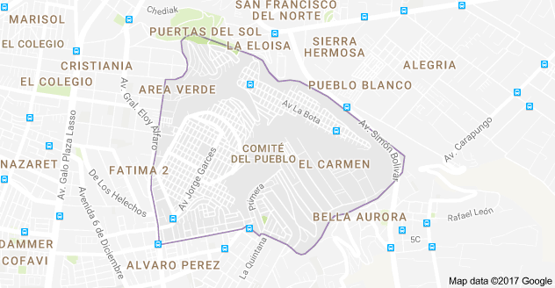
En el año 2015, los comerciantes ambulantes del sector Comercial del Comité del Pueblo fueron reubicados en el Centro de Comercio implementado por el Gobierno Municipal del Distrito Metropolitano de Quito, con la finalidad de que el sector cuente con un espacio seguro y ordenado para sus comerciantes y habitantes.
PLANTEAMIENTO DEL PROBLEMA
El principal problema radica en los efectos ocasionados por el cambio de la ubicación de los comerciantes en el “Centro de Comercio Comité del Pueblo", por ello se analizarán variables en función a los cambios de su economía familiar.

Slide 4
El Ilustre Municipio de Quito tiene como objetivo precautelar el orden público en la ciudad y ha venido trabajando con los trabajadores autónomos o ambulantes que venden en las calles y espacios públicos.
ANTECEDENTES
En la actualidad en el Distrito Metropolitano de Quito existen 56 mercados, ferias y plataformas distribuidos en la ciudad que se han regido a las ordenanzas, disposiciones y obligaciones.
Ordenanza Municipal No. 0280 Desarrollo Integral y regulación de las actividades de comercio y prestación de servicios de las trabajadoras y trabajadores autónomos.
• MERCADO SANTA MARTHA DE CHILLOGALLO, Reubicación de 80 Comerciantes informales de los exteriores del Mercado la Cuadras
• MERCADO LAS CUADRAS Y ANDALUCÍA, reubicación de 18 comerciantes mayoristas para la venta de flores.
• PLAZA COMERCIAL LA MICHELENA, reubicación de 170 comerciantes informales del sector La Michelena.

Slide 5
Realizar el análisis de la economía familiar de los comerciantes reubicados en el “Centro de Comercio Comité del Pueblo” para el año 2017, con la utilización de técnicas de investigación adecuadas.
OBJETIVO GENERAL
OBJETIVO ESPECIFICO
Analizar el escenario de su entorno económico previo y posterior a la reubicación de los comerciantes al “Centro de Comercio Comité del Pueblo”.
Conocer los resultados de carácter económico y financiero que han tenido que afrontar los comerciantes y sus familias, como consecuencia de su reubicación al “Centro de Comercio Comité del Pueblo”.
Analizar las principales consecuencias de los efectos económicos en los negocios, que han generado la reubicación de los Comerciantes al “Centro de Comercio Comité del Pueblo”.
Diseñar una propuesta de carácter financiera y económica para los comerciantes que se han visto afectados por su reubicación al Centro de “Comercio Comité del Pueblo”, para la mejora de su economía familiar.
.

Slide 6
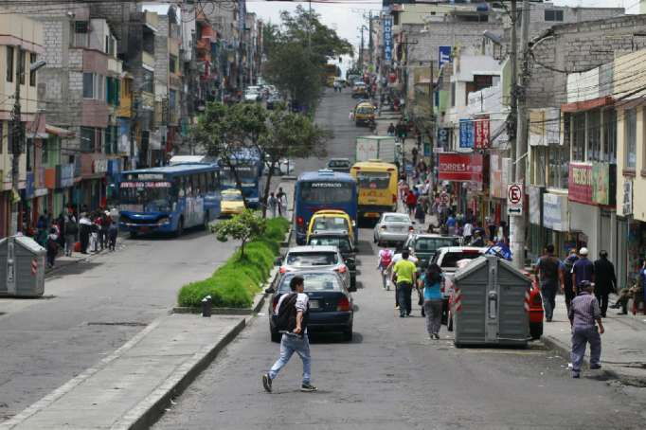
La consolidación de la parroquia Comité del Pueblo es fruto de un proceso de lucha de la población entre los años 1962 a 1975, época crecimiento demográfico urbano.
La Eloisa y Carretas pertenecientes a la Administración Zonal Eugenio Espejo que se extiende en 60 hectáreas.
Este barrio es la acogida de sus habitantes emigrantes de varios segmentos sociales y etnias como familias, mestizas, afroecuatorianas e indígenas
ANTECEDENTES DEL SECTOR COMERCIAL

Slide 7
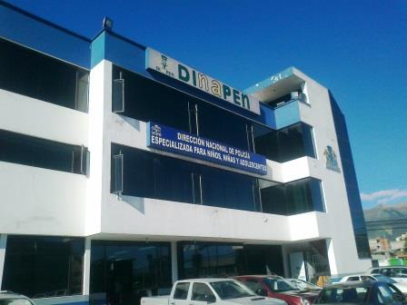
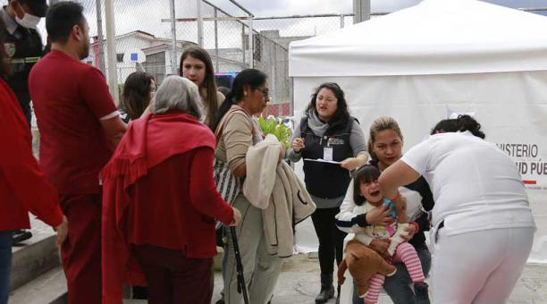
Policía Comunitaria (UPC - DINAPEN)
Centro de Salud N° 9 Comité del Pueblo

Slide 8
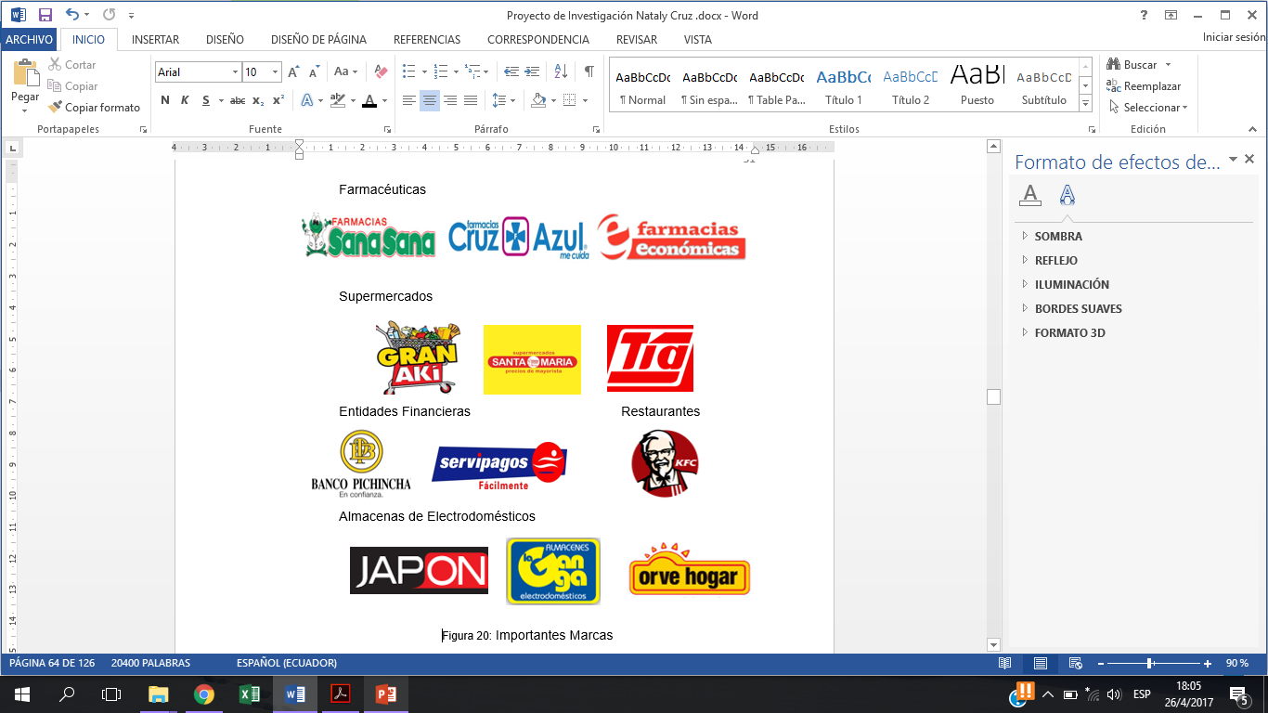
Importantes Marcas

Slide 9
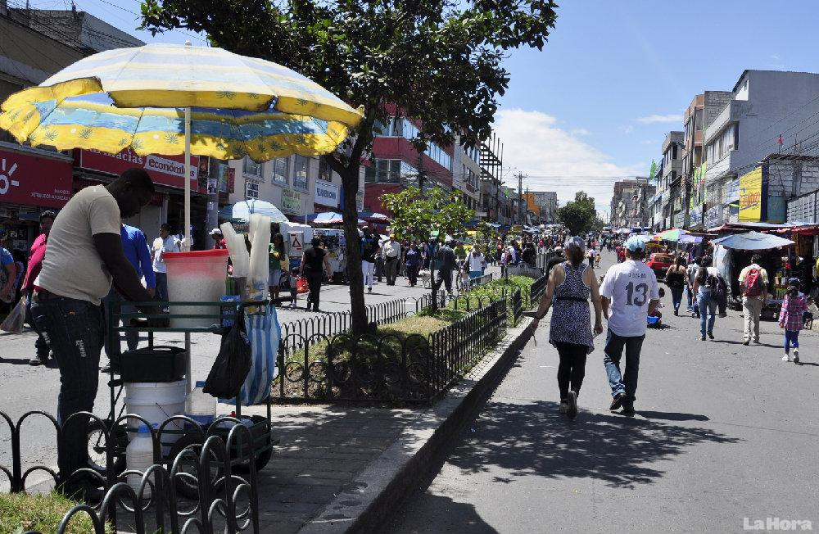
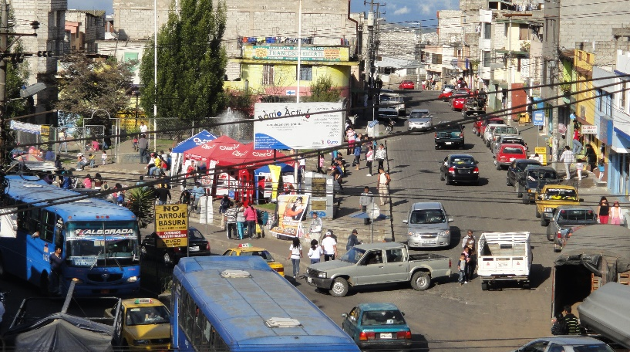
INFORMALIDAD EN EL SECTOR
Por más de 30 años ha existido malestar para los vecinos por convertirse en una lugar intransitable por la cantidad de puestos ambulantes, congestión vehicular, contaminación, inseguridad, caos y delincuencia.
Las tres asociaciones de vendedores informales: Packakutic con 135 socios, 18 de Agosto con 250 socios y 2 de Junio con 150 socios

Slide 10
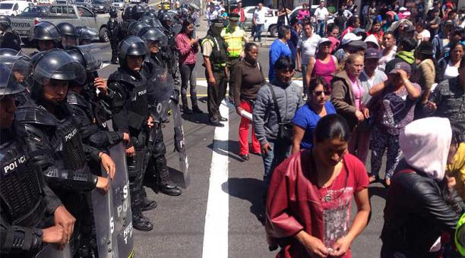
NUEVOS PROYECTOS EN EL SECTOR COMITÉ DEL PUEBLO
La Administración Zonal Eugenio Espejo y la Agencia de Comercio desde el año 2010 trabajaron en proyectos de recuperación de la zona como parte de este la apertura del Centro Comercial Comité del Pueblo con 360 puestos de trabajo para la reubicación de los comerciantes ambulantes con el propósito de mejorar las condiciones de trabajo, seguridad y ornato.
15 de Noviembre del 2015

Slide 11
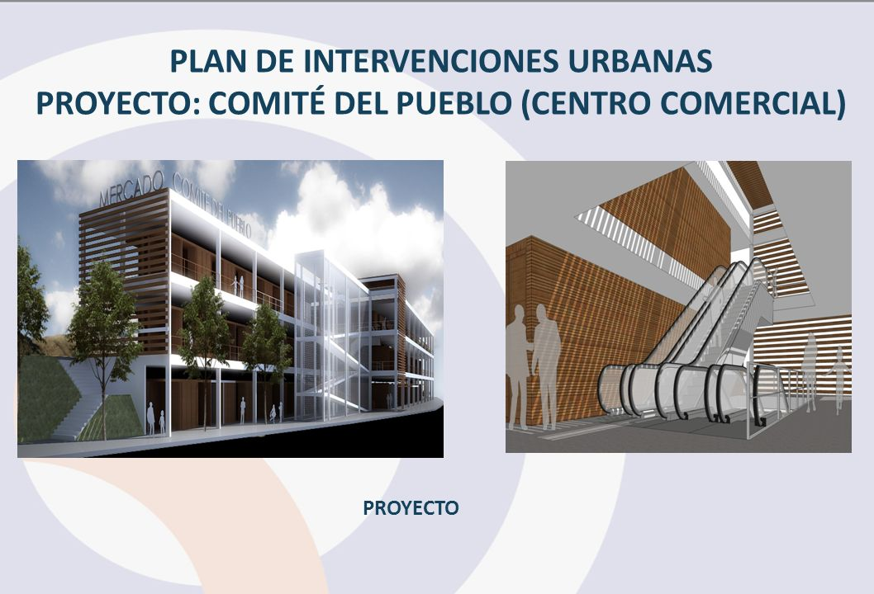
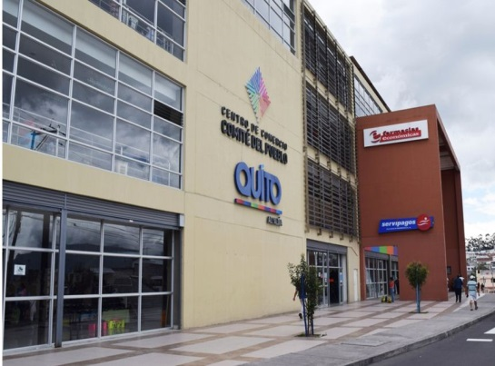
CENTRO COMERCIAL COMITÉ DEL PUEBLO
Este nuevo centro es una edificación de hormigón armado, con un área de construcción de 7.549,04 m2, compuesto de subsuelo, planta baja y 3 pisos altos, con 3 puertas de acceso al público,

Slide 12
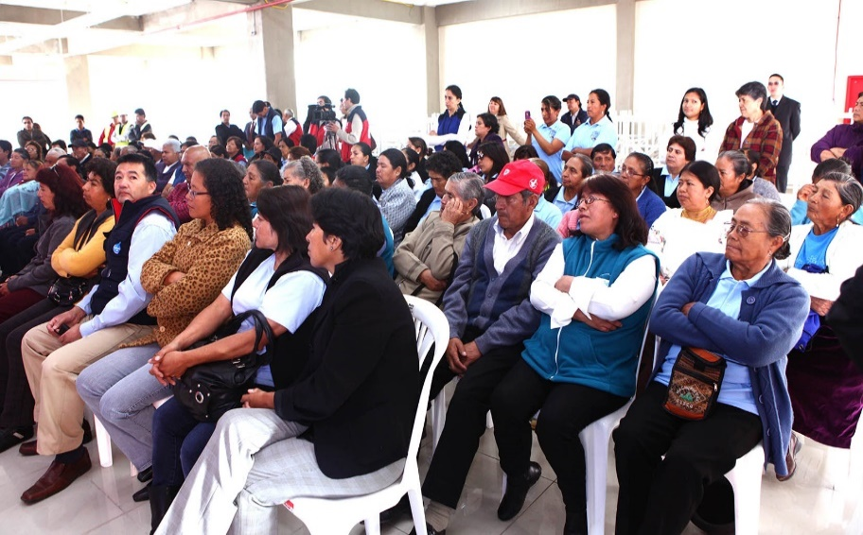

PROGRAMAS CENTRO COMERCIAL COMITÉ DEL PUEBLO
Para obtener uno de los puestos de trabajo en el Centro de Comercio Comité del Pueblo la Agencia Distrital de Control somete a los comerciantes a censos y a asistir a talleres de capacitación

Slide 13
SISTEMAS DE VARIABLES
En la presente Investigación se determina la variable dependiente e independiente de acuerdo al tema de investigación.
Variable Dependiente:
Economía Familiar
Variable Independiente:
Regulaciones Municipales - Reubicacion de Comerciantes
    Hipótesis General
    La ubicación geográfica del “Centro de Comercio Comité del Pueblo” afecta de forma negativa las ventas de los comerciantes reubicados, debido a que no existe demanda de productos afectando su situación económica.
    Hipótesis Particulares
La disminución de ingresos económicos de los comerciantes reubicados no les permite programar un ahorro mensual.
Las fuentes de financiamiento de los comerciantes reubicados son limitadas así como la recuperación de su inversión de su negocio debido a la disminución de sus ventas.
Las capacitaciones oportunas sobre temas relacionados a técnicas de ventas, atención el cliente y educación financiera son necesarias para mejorar la situación financiera de los comerciantes reubicados en el “Centro de Comercio Comité del Pueblo”.

Slide 14
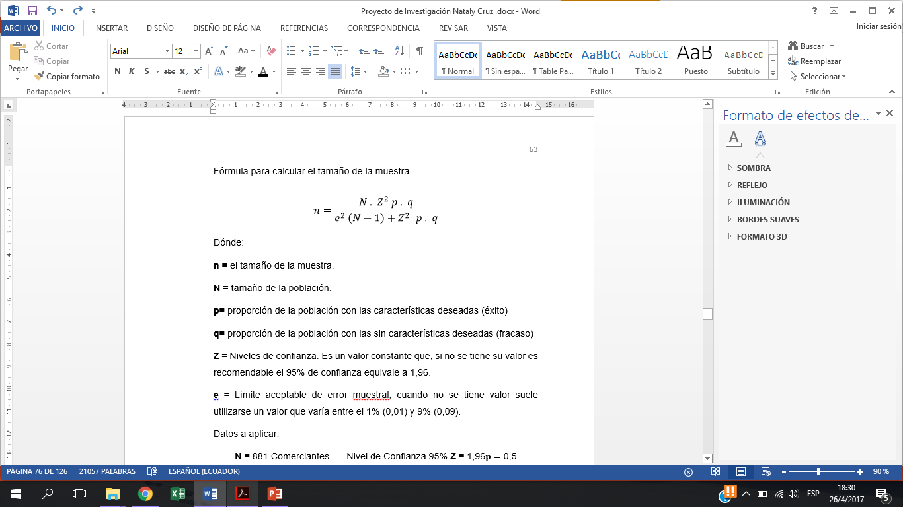
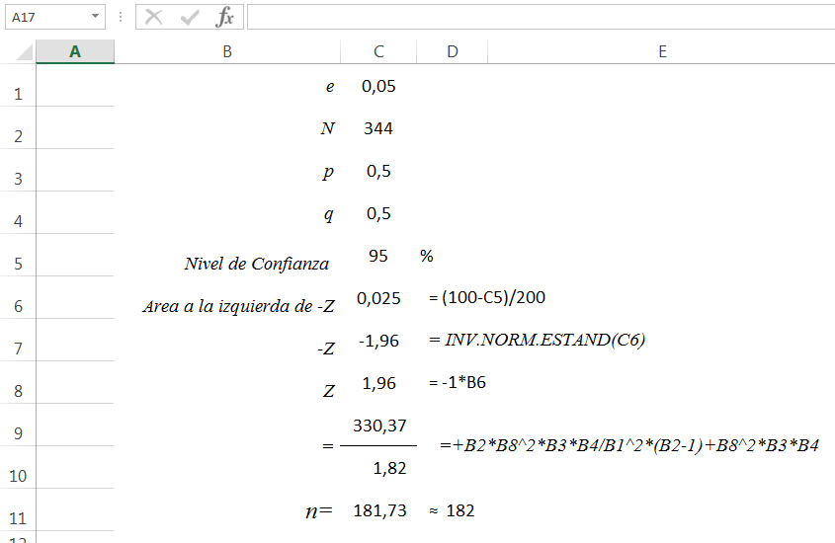
METODOLOGÍA DE LA INVESTIGACIÓN
POBLACIÓN Y MUESTRA
Esta investigación está dirigida al grupo poblacional conformado por los comerciantes del nuevo centro de abastos “Centro de Comercio Comité del Pueblo” de los 344 puestos de trabajo ocupados.

Slide 15
TÉCNICAS DE RECOLECCIÓN DE INFORMACIÓN
Encuesta
Es un instrumento de recopilación de información por medio de un cuestionario previamente diseñado por preguntas cerradas para aplicar a la muestra de la investigación.
Entrevista
Es un instrumento de recopilación de información por medio de un cuestionario previamente diseñado por preguntas abiertas que obtiene la mayor información a detalle.

Slide 16
RESULTADOS DE LA INVESTIGACIÓN
En la presente proyecto de investigación para el análisis de resultados se utilizó la tabulación de la información recolectada de las respuestas de las encuestas aplicadas en la Ciudad de Quito de los comerciantes reubicados en el “Centro del Comercio Comité del Pueblo” uno de los segmentos de la economía con afluencia de consumidores de productos de primera necesidad.

Slide 17
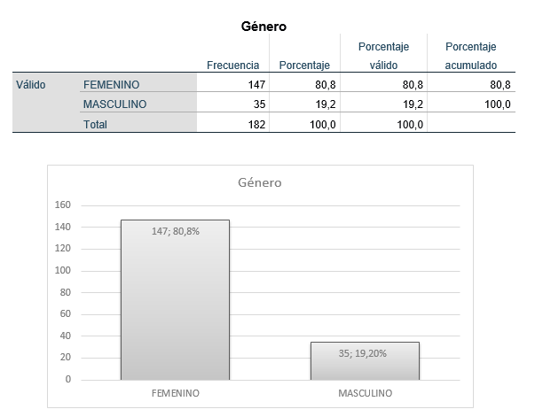

Slide 18
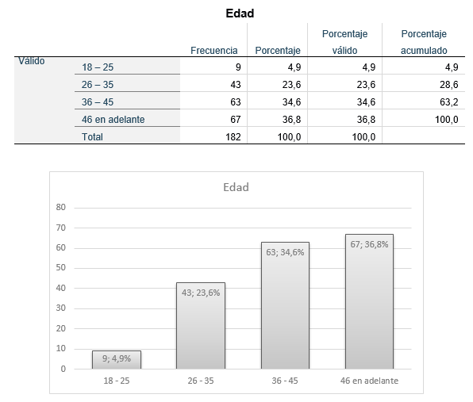

Slide 19
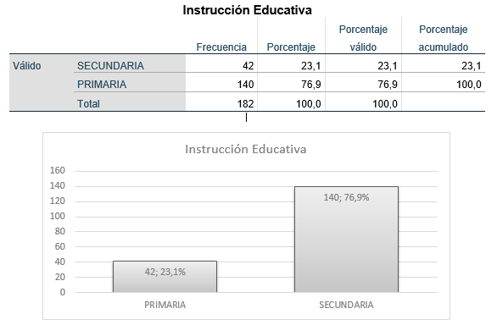

Slide 20
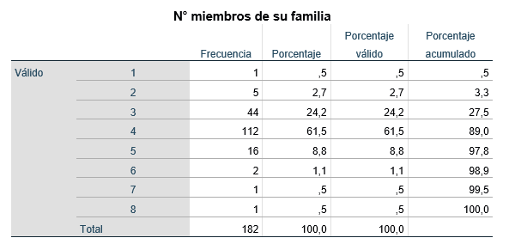
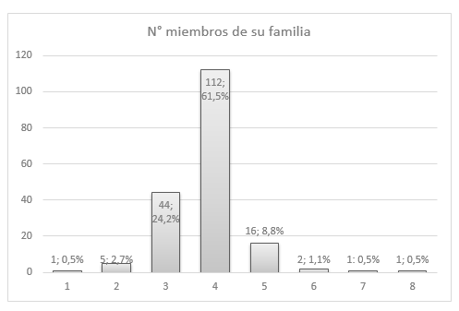

Slide 21
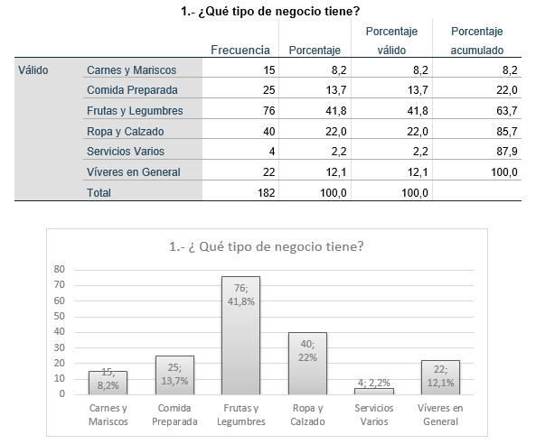

Slide 22
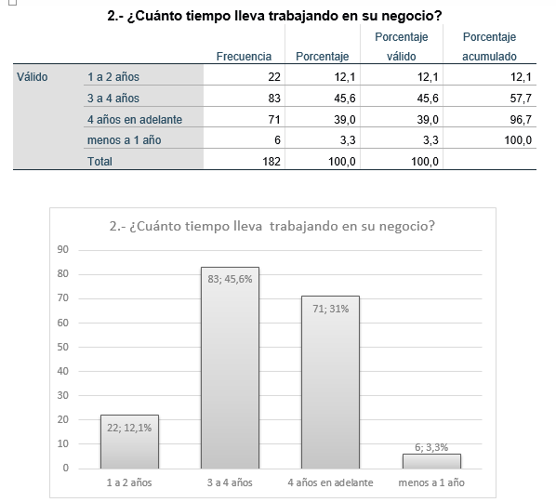

Slide 23
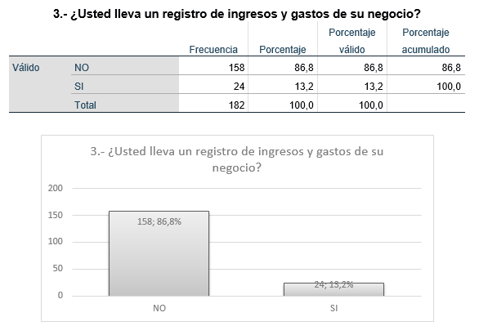

Slide 24
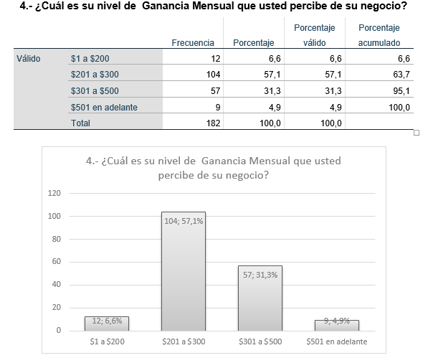

Slide 25
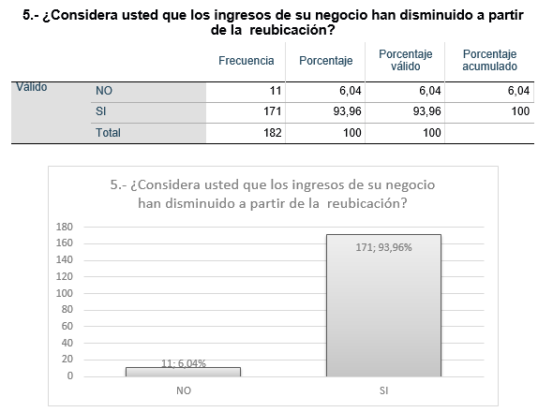

Slide 26
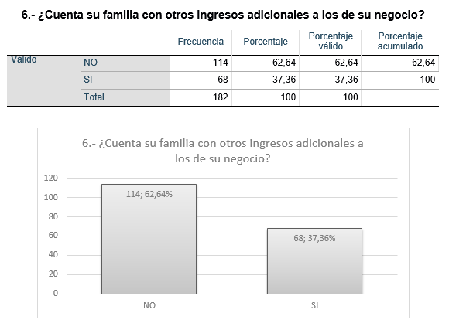

Slide 27
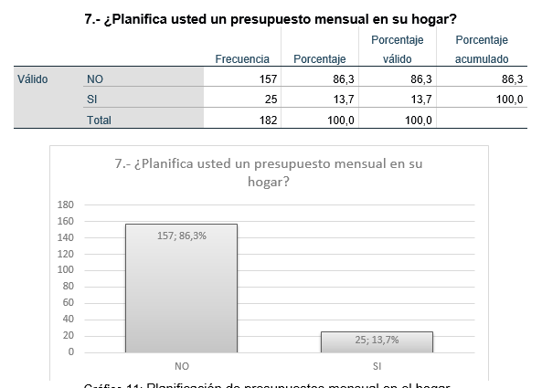

Slide 28
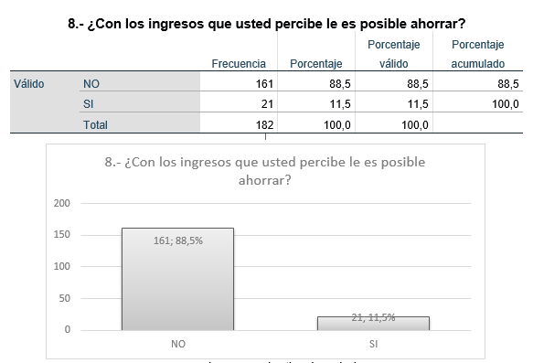

Slide 29
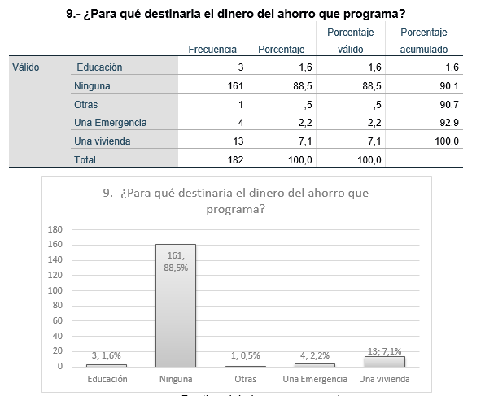

Slide 30
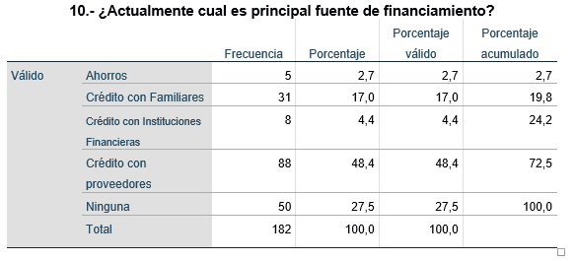
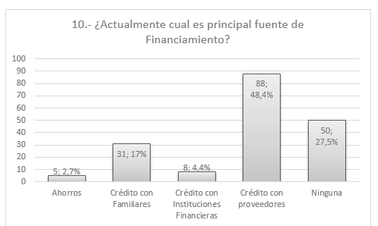

Slide 31
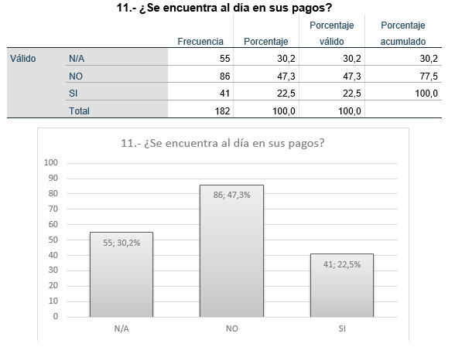

Slide 32
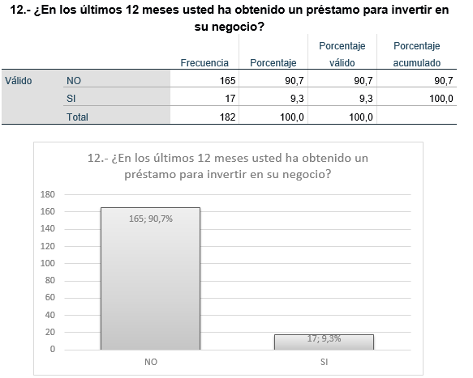

Slide 33
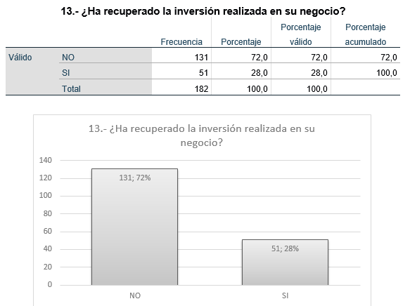

Slide 34
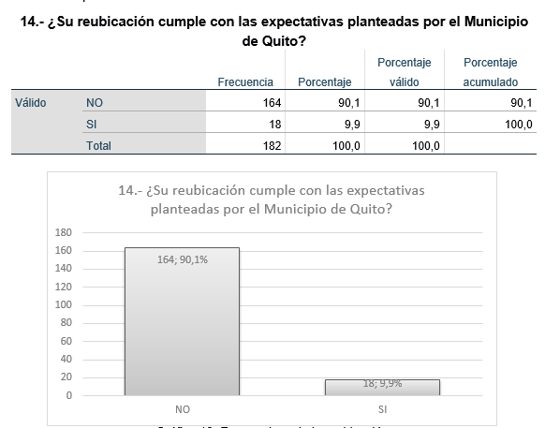

Slide 35
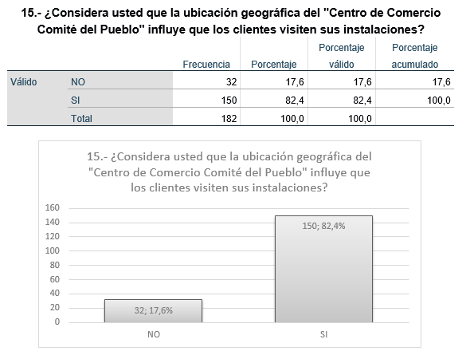

Slide 36
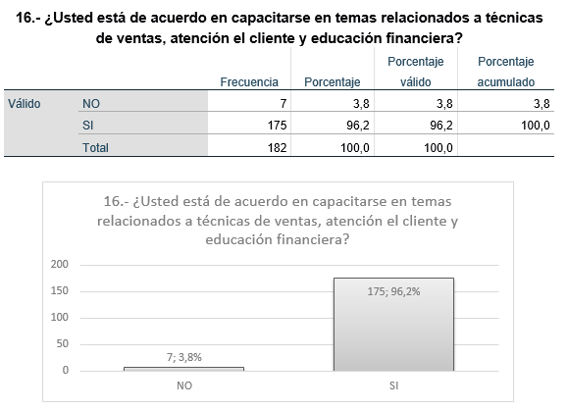

Slide 37

Discusión de Resultados de la Encuesta
En el presente proyecto de investigación se proporciona información detallada de los resultados y se establecen relaciones de las diferentes interrogantes planteadas en la encuesta, con la finalidad de proceder de manera más despejada con la comprobación de la hipótesis.
Los resultados de las diferentes preguntas de la encuesta serán relacionados de tal manera que se logre dar una visión amplia de lo que se quiere comprobar en base a la situación de los comerciantes reubicados y su entorno

Slide 38
Relación 1:
Pregunta 4: ¿Cuál es su nivel de Ganancia Mensual que usted percibe de su negocio?
Pregunta 6: ¿Cuenta su familia con otros ingresos, adicionales a los de su negocio?
 |  | Otras Fuentes de Ingreso |  | Total
 |  | NO | SI
Ingresos Mensuales | $1 a $200 | 4 | 8 | 12
 | $201 a $300 | 57 | 47 | 104
 | $301 a $500 | 31 | 26 | 57
 | $501 en adelante | 4 | 5 | 9
Total |  | 96 | 86 | 182

Slide 39
Relación 2:
Pregunta 5: ¿Considera usted que los ingresos de su negocio han disminuido a partir de la reubicación?
Pregunta 8: ¿Con los ingresos que usted percibe le es posible ahorrar?
 |  | ¿Es posible ahorrar? |  | Total
 |  | NO | SI
Disminución de Ingresos | NO | 29 | 6 | 35
 | SI | 132 | 15 | 147
Total |  | 161 | 21 | 182

Slide 40
Relación 3:
Pregunta 5: ¿Considera usted que los ingresos de su negocio han disminuido a partir de la reubicación?
Pregunta 10: ¿Actualmente cuál es principal fuente de financiamiento?
 |  | Disminución de Ingresos |  | Total
 |  | NO | SI
Fuente de Financiamiento | Ahorros | 0 | 5 | 5
 | Crédito con Familiares | 11 | 20 | 31
 | Crédito con Instituciones Financieras | 6 | 2 | 8
 | Crédito con proveedores | 12 | 76 | 88
 | Ninguna | 6 | 44 | 50
Total |  | 35 | 147 | 182

Slide 41
Relación 4:
Pregunta 5: ¿Considera usted que los ingresos de su negocio han disminuido a partir de la reubicación?
Pregunta 12: ¿En los últimos 12 meses usted ha obtenido un préstamo para invertir en su negocio?
 |  | Disminución de Ingresos |  | Total
 |  | NO | SI
Acceso a préstamos para invertir | NO | 30 | 135 | 165
 | SI | 5 | 12 | 17
Total |  | 35 | 147 | 182

Slide 42
Relación 5:
Pregunta 5: ¿Considera usted que los ingresos de su negocio han disminuido a partir de la reubicación?
Pregunta 15: ¿Considera usted que la ubicación geográfica del "Centro de Comercio Comité del Pueblo" influye que los clientes visiten sus instalaciones?
 |  | Disminución de Ingresos |  | Total
 |  | NO | SI
¿Afecta la ubicación del Centro de Comercio en sus Ventas? | NO | 35 | 3 | 38
 | SI | 0 | 144 | 144
Total |  | 35 | 147 | 182

Slide 43
Discusión de Resultados de la Entrevista
¿Ha recibido algún tipo de apoyo por parte de las autoridades a partir de su reubicación?
Análisis: Los comerciantes no han recibido la ayuda por parte de las autoridades municipales por lo que sus ventas no han mejorado a partir de la reubicación.

Slide 44
¿Ha tenido algún tipo de problema para realizar su actividad económica a partir de su reubicación?
Análisis: Las ventas de los comerciantes han disminuido debido a la ubicación del “Centro de Comercio Comité del Pueblo”.

Slide 45
¿El Municipio de Quito ha cumplido con los ofrecimientos para la reubicación al “Centro del Comercio Comité del Pueblo”?
Análisis: Los comerciantes indican que el Municipio de Quito, no ha aportado con apoyo a los comerciantes, pese a que ya presentaron sus quejas y solicitudes.

Slide 46
¿Cree usted que la distancia del “Centro de Comercio Comité del Pueblo” genera inconvenientes a sus clientes? Indique cuales
Análisis: La ubicación del centro de comercio, afecta a los clientes principalmente por la movilidad desde sus domicilios y de regreso con sus compras.

Slide 47
Qué soluciones propone usted para aumentar las ventas de sus productos/servicios y mejorar la rentabilidad de su negocio?
Análisis: Los comerciantes proponen capacitación y promoción del mercado para mejorar su situación económica.

Slide 48
¿Usted estaría de acuerdo en capacitarse en temas relacionados a técnicas de ventas, atención al cliente y economía familiar?
Análisis: Los comerciantes están de acuerdo con que se realicen capacitaciones acerca de técnicas de ventas, atención al cliente y economía familiar.

Slide 49
PROPUESTA
En base a la información recopilada y analizada en la presente investigación se pudo concluir que los comerciantes reubicados en el “Centro de Comercio Comité del Pueblo”, han visto afectado sus negocios y su economía familiar. Para que los comerciantes no continúen en esta situación se ha determinado que los comerciantes pueden mejorar su situación económica, tanto de sus familias como de sus negocios, si estos reciben capacitación en temas relacionados con educación financiera, economía familiar y técnicas de venta, por lo que se propone en el presente proyecto implementar un plan de capacitación continuo y estudios para los comerciantes, así como herramientas de auto capacitación y uso diario para las finanzas de los comerciantes.

Slide 50
Objetivos de la Propuesta
    Objetivo General
Diseñar un plan de capacitación para los comerciantes del Centro de Comercio Comité de Pueblo, sobre temas de economía familiar, educación financiera y técnicas de ventas.
    Objetivos Estratégicos
Proporcionar de conocimientos en temas de economía familiar, educación financiera y técnicas de ventas a los comerciantes del “Centro de Comercio Comité de Pueblo”.
Diseñar una herramienta de uso para los comerciantes donde puedan revisar, registrar y controlar sus finanzas.
Utilizar recursos económicos al mínimo, paras las diferentes capacitaciones programadas para los comerciantes.
Evaluar el nivel de satisfacción de los comerciantes con las capacitaciones.
Incentivar la capacitación continua a los comerciantes.
Mejorar la administración y uso de los recursos de los comerciantes, para así mejorar su situación económica.

Slide 51
Diseño de la Propuesta
    Importancia
La importancia de la implementación de un Plan de Capacitación para los comerciantes del “Centro de Comercio Comité de Pueblo” de debe principalmente en la mejor de la calidad de vida de los mismo, ya que a través de la capacitación podrán manejar sus recursos, sus familias y de sus negocios mejorando así su situación económica

Slide 52
    Diseño
Educación Financiera
Tema | Contenido | Duración | Responsable de la Capacitación
Programa de Educación Financiera | Derechos y obligaciones del usuario financiero. Importancia y formas de ahorrar. Productos y servicios del sistema financiero ecuatoriano. Manejo prudente del crédito para evitar el sobreendeudamiento. | 2 horas | Corporación Financiera Nacional
Taller de Educación Financiera Módulo 1 | Planificación Financiera: El presupuesto. Ahorro. | 1 hora | BANECUADOR
Taller de Educación Financiera Módulo 2 | El crédito. Los Seguros. | 1 hora | BANECUADOR
Taller de Educación Financiera Módulo 3 | Sistema Financiero Nacional. Rol de la Superintendencia de Bancos. | 1 hora | BANECUADOR

Slide 53
Tema | Contenido | Duración | Responsable de la Capacitación
Taller de Educación Financiera Módulo 1 | Sistema Financiero Nacional. Superintendencia de Bancos del Ecuador y el Sistema Financiero. Código Orgánico Monetario y Financiero Banco Central del Ecuador. | 1 hora | Superintendencia de Bancos
Taller de Educación Financiera Módulo 2 | Productos Financieros. Cuentas de ahorro. Cuentas corrientes. Depósitos a plazo fijo. Sobregiros. Préstamo. Tarjetas de crédito. | 1 hora | Superintendencia de Bancos
Taller de Educación Financiera Módulo 3 | Servicios financieros y delitos informáticos. Tarjetas de débito. Cajeros automáticos. Banca electrónica. Remesas. | 1 hora | Superintendencia de Bancos
Taller de Educación Financiera Módulo 4 | Seguridad social. Seguridad social y jubilación. | 1 hora | Superintendencia de Bancos

Slide 54
Economía Familiar
Tema | Contenido | Duración | Responsable de la Capacitación
Economía Familiar Módulo 1 | Conceptos Mis registros Presupuesto Ahorro y su destino Gastos Ingresos | 1 hora | Nataly Cruz / Renato Andrade
Economía Familiar Módulo 2 | La familia y el ahorro Planificación financiera Mi negocio y mi familia Mejoras del negocio e inversión Matemática Financiera básica | 1 hora | Nataly Cruz / Renato Andrade

Slide 55
Ventas
Tema | Contenido | Duración | Responsable de la Capacitación
Emprendimiento | Capacidades de crecimiento Estrategias para mejorar mi negocio | 1 hora | Fundación Crisfe
Ventas | Productos y su presentación Promoción y ventas Objetivo de ventas y como mejorarlo | 1 hora | Fundación Crisfe

Slide 56
Recursos
La presente propuesta está diseñada con autogestión de los autores conjuntamente con los comerciantes del “Centro de Comercio Comité del Pueblo”. Los recursos económicos no son un limitante ya que se ha procurado planificar las capacitaciones con instituciones que las proporcionan de forma gratuita, pese ello hay recursos que son necesarios para la ejecución
TOTAL DE RECURSOS A APORTAR POR PARTE DE LOS AUTORES | US$ 138.50

Slide 57
Colaboradores
Corporación Financiera Nacional
Banca de desarrollo del Ecuador, institución financiera pública, cuya misión consiste en Impulsar el desarrollo de los sectores productivos y estratégicos Institución Publica encarga de proporcionar financiamiento.
BANECUADOR
Banco del Ecuador estatal, encargado de proporcionar servicios financieros accesibles a los pequeños comerciantes y sobre todo a productores.

Slide 58
Nataly Cruz
Autora del Proyecto
Renato Andrade
Autor del Proyecto
Corporación Financiera Nacional
Banca de desarrollo del Ecuador, institución financiera pública, cuya misión consiste en Impulsar el desarrollo de los sectores productivos y estratégicos Institución Publica encarga de proporcionar financiamiento.
BANECUADOR
Banco del Ecuador estatal, encargado de proporcionar servicios financieros accesibles a los pequeños comerciantes y sobre todo a productores.

Slide 59
Diseño de la Herramienta
Dentro de la propuesta presentada, se planteada la elaboración de una herramienta informativa que será de uso para los comerciantes. En este material podrán encontrar información sobre la economía familia, presupuestos, ahorro y formatos de cálculo.
La herramienta ha sido diseñada de tal forma que abarque en forma resumida todos los temas abordados en las capacitaciones, con el fin de que los comerciantes tengan un guía didáctica a la cual puedan acudir en caso de consultas, dudas o simplemente para recordar.

Slide 60
Cronograma
El cronograma está diseñado con el fin de concluir las capacitaciones de forma completa con cada una de las instituciones, por fines logísticos se dividió en tres grupos a los comerciantes. Se ha considerado horario de la tarde por pedido del presidente de la asociación debido los comerciantes en la mañana tienen que atender sus negocios, también han sido ajustados de acuerdo con la disponibilidad de tiempo de los facilitadores.
El cronograma será repartido a los comerciantes junto con el listado del grupo al que pertenece para que organicen su tiempo y puedan asistir a las capacitaciones.

Slide 61
Tema | Responsable de la Capacitación | CALENDARIO DE CAPACITACIÓN 2018
Tema | Responsable de la Capacitación | Grupo 1 | Grupo 2 | Grupo 3
Economía Familiar Módulo 1 | Nataly Cruz / Renato Andrade | 23 de Octubre 15h00 – 16h00 | 23 de Octubre 16h00 – 17h00 | 23 de Octubre 17h00 – 18h00
Economía Familiar Módulo 2 | Nataly Cruz / Renato Andrade | 25 de Octubre 15h00 – 16h00 | 25 de Octubre 16h00 – 17h00 | 25 de Octubre 17h00 – 18h00
Programa de Educación Financiera | Corporación Financiera Nacional | 30 de Octubre 15h00 – 16h00 | 29 de Octubre 15h00 – 16h00 | 30 de Octubre 15h00 – 16h00
Taller de Educación Financiera Módulo 1 | BANECUADOR | 5 de Noviembre 15h00 – 16h00 | 5 de Noviembre 16h00 – 17h00 | 5 de Noviembre 17h00 – 18h00

Slide 62
Factibilidad
La presente propuesta es factible debido a la disposición de los comerciantes a recibir la capacitación tal como se muestra en los resultados de la encuesta. A demás es posible ya que se manejará la propuesta mediante autogestión de los autores conjuntamente con los comerciantes e instituciones que cuentan con programas de responsabilidad social en el área de educación financiera, así como de instituciones públicas que brindan capacitaciones gratuitas.

Slide 63
FODA
FORTALEZAS | OPORTUNIDADES
Los comerciantes adquieren conocimientos y destrezas de los cursos recibidos. Los comerciantes pueden administrar la economía de su hogar de una manera correcta. Existe predisposición de los comerciantes y sus dirigentes para proceder con las capacitaciones. Los comerciantes a través de la capacitación pueden mejor sus ventas y sus ingresos. No se requiere de muchos recursos económicos para la ejecución del curso. | Existen organizaciones e instituciones que proporcionan cursos y charlas gratuitas como parte de su responsabilidad social. Los comerciantes dan apertura a recibir los cursos y colaboran con parte de la logística.
DEBILIDADES | AMENAZAS
Existen comerciantes que no desean recibir la capacitación. No todos los comerciantes disponen de tiempo para recibir la capacitación. | Las bajas ventas de los comerciantes podrían desanimar al recibir sus capacitaciones.

Slide 64
Ejecución y Continuidad de la Propuesta
Al ser un proyecto de alta factibilidad, debido a que la propuesta de plan de capacitación no requiere la aportación excesiva de recursos económicos, la directiva del “Centro de Comercio del Comité de Pueblo” acepta la puesta en marcha de dicho plan, para el año 2018 y así como manifiesta su predisposición para la llevar a cabo la propuesta los años siguientes. Por lo que se propone realizar una evaluación de la propuesta, una vez que la misma sea ejecutada, así como se propone realizar una planificación preliminar post capacitación que se realizará con el fin de evaluar la necesidad de una capacitación para el siguiente año.

Slide 65
Inscripciones
Una vez aceptada la propuesta se pondrá en conocimiento el inicio de los cursos y la entrega de los cronogramas en la sesión ordinaria del mes de septiembre del 2018 de los comerciantes. Donde se les comunicará a los a mismos cuáles son los beneficios de recibir los cursos, el tiempo de duración y el cronograma de los cursos
FICHA DE INSCRIPCIÓN
Nombres y Apellidos:
Número de Cédula:
Fecha de Nacimiento:
Tipo de Negocio:
Preferencia de Grupo: | Grupo1:______ | Grupo2:______ | Grupo3:______
Número de Miembros de Familia |  | Estado Civil:

Slide 66
Evaluación post Capacitación
Con el fin de conocer el nivel de satisfacción de los beneficiarios, obtener una retroalimentación de la metodología aplicada y evaluar la posibilidad de mejorar y ejecutar el curso para el siguiente año, se propone realizar una evaluación sobre las capacitaciones recibidas.

Slide 67
EVALUACIÓN POST CAPACITACIÓN
La presente encuesta tiene como objetivo evaluar los cursos recibidos, así como obtener sugerencias y propuestas para las capacitaciones planificadas para el siguiente año.
Contenidos
Preguntas | Respuesta
Del 1 al 10 califique la calidad de contenidos recibidos en la capacitación.
¿Considera que los contenidos abarcaron temas de interés? | Si_____ No____ ¿Por qué?_____________________________ ______________________________________
Escriba sus comentarios y sugerencias acerca de los contenidos del curso.
2 Instructores
Del 1 a 10 califique a los instructores que dictaron los cursos.
¿Considera que los instructores manejan los temas dictados e imparten las clases de forma clara? | Si_____ No____ ¿Por qué??_____________________________ ______________________________________
Escriba sus comentarios y sugerencias acerca de los instructores del curso.
3, Logística
Escriba sus comentarios y sugerencias acerca del material proporcionado por los instructores.
Escriba sus comentarios y sugerencias sobre las instalaciones, refrigerios, horario y demás facilidades sobre el curso.

Slide 68
Evaluación de factibilidad de capacitación para el siguiente año:
Revisión de Encuestas: Se revisa las respuestas de los beneficiarios de los cursos y se evalua las propuestas y sugerencias.
Factibilidad de Ejecución: Se analiza y discute la posibilidad de una capacitación para el siguiente año, con la directiva del "Centro de Comercio Comité del Pueblo".
Análisis de los Temas: Con la información recolectada de la encuesta post-capacitación se analizan los posibles cursos a tratar el siguiente periodo, en caso de requirir refuerzo se repetirán los temas anteriores o se dictaran nuevos temas.
Cronograma Prelimiar: Se fijan las fechas tentativas para el siguiente periodo de capacitación y se fija una fecha para la reunión con la directiva para la planificación final del siguiente periodo.

Slide 69
CONCLUSIONES
A partir de los resultados obtenidos se concluye que, la situación económica por la que atraviesan los comerciantes del “Centro de Comercio Comité del Pueblo”, está directamente relacionada con la ubicación geográfica del mismo, por lo que se determina que la disminución de sus ingresos y la desmejora de su economía familiar son efectos de su reubicación.
Los comerciantes del “Centro de Comercio Comité del Pueblo”, atribuyen la disminución de ingresos a la reubicación, de sus puestos de trabajo y están de acuerdo en recibir capacitación en temas de economía familiar, educación financiera y técnicas de ventas, por los que es factible la propuesta del proyecto.

Slide 70
Existen falencias y desconociendo de los comerciantes acerca de la economía familiar, educación financiera, técnicas de venta y administración de sus negocios, misma que puedes ser reforzada mediante capacitaciones con el fin de que su situación económica mejore.
La capacitación para los comerciantes es un método factible y una herramienta eficaz que permite que los comerciantes administren su negocio y su economía familiar, y puedan mejorar su situación económica.

Slide 71
RECOMENDACIONES
Con la propuesta planteada se establece que la capacitación es una oportunidad para los comerciantes, que les ayudará a mejorar su situación económica y además es una propuesta factible de realizar ya no que requiere importantes recursos económicos, por lo que se recomienda poner en marcha la propuesta.
A la directiva del “Centro de Comercio Comité de Pueblo” se recomienda promover la capacitación continua y realizar una autogestión para ejecutarlas con el fin de que los comerciantes pongan en práctica en su economía tanto de su negocio y familia.
Por último, se recomienda a la directiva del “Centro de Comercio Comité del Pueblo” y sus integrantes la aplicación de la capacitación recibida y la promoción de los productos y servicios que brindan.

Slide 72
GRACIAS

